Slide 1
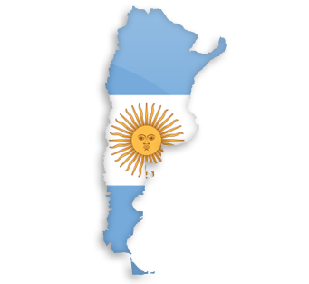
PROVINCIAS ARGENTINAS

